Slide 1
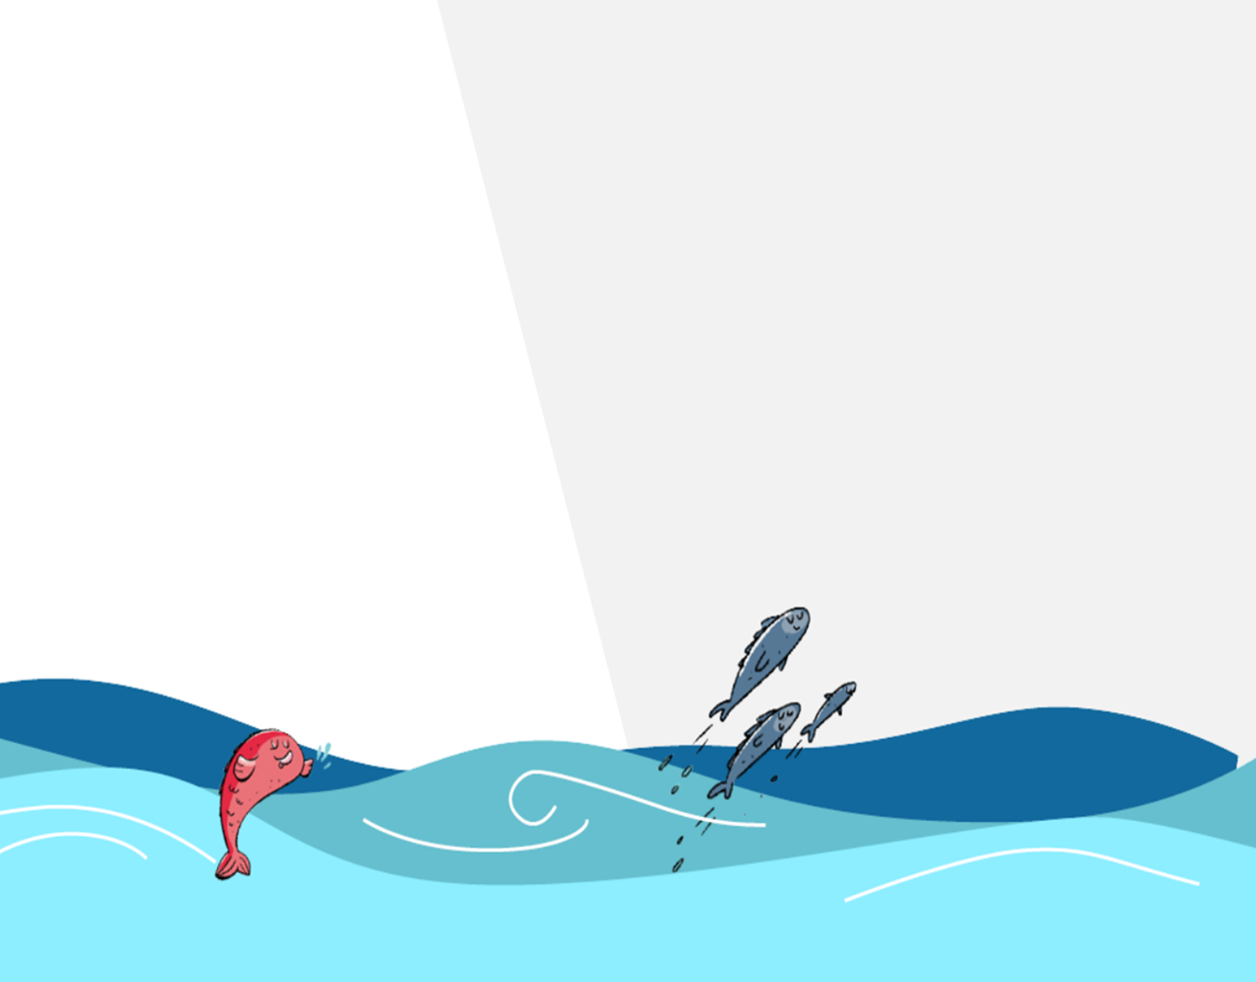
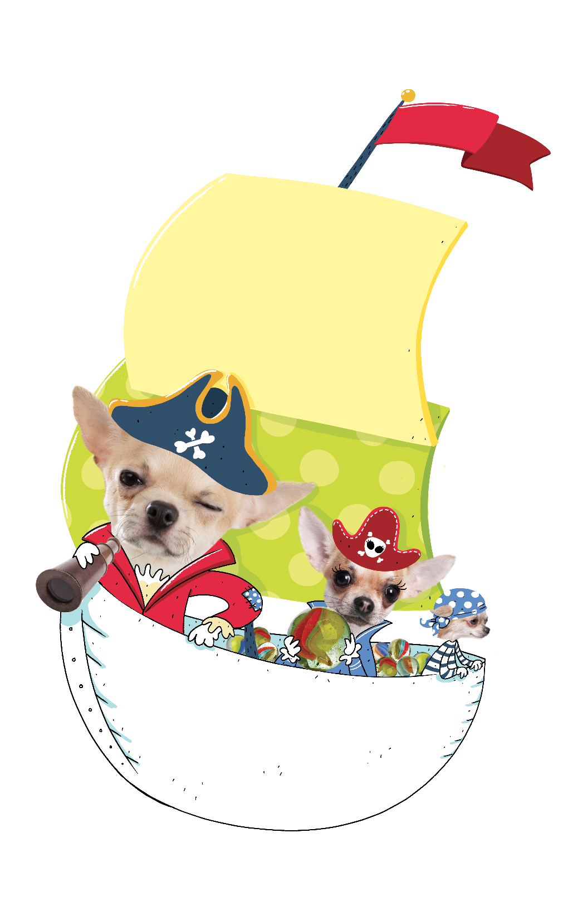
S.O.S. PIRATES!

Slide 2
Mise en situation
Ton défi
Nos trésors sont en péril! L’océan est en train de monter et il risque d’inonder tous les butins que nous avons amassés sur l’île!
Oh oh, moussaillon!
Nous n’avons pas assez d’embarcations
pour tout récupérer...
Pour cela, construis une embarcation qui permettra de supporter le plus de marchandise possible.
Mais il paraît que toi, jeune moussaillon, tu es un sacré génie. Si tu m’aides, ta fortune est faite!
Il faut se dépêcher, mes chaussettes commencent à être
mouillées!

Slide 3
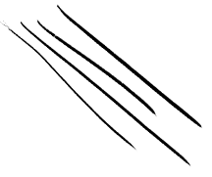
Mise en situation
Ton défi
Fabriquer un prototype flottant qui permettra de supporter la plus grande quantité possible de billes de taille standard.

Slide 4
Mise en situation
Larguons les amarres!
La base de l’embarcation doit être fabriquée à partir …
d’une feuille d’aluminium
(de 30 cm x 30 cm)

Slide 5
Activité 1

Slide 6
Activité 1
Qu’en dis-tu?
Un objet flotte parce qu’il est léger.

Slide 7
Activité 1
Qu’en dis-tu?
Un objet coule parce qu’il est lourd.

Slide 8
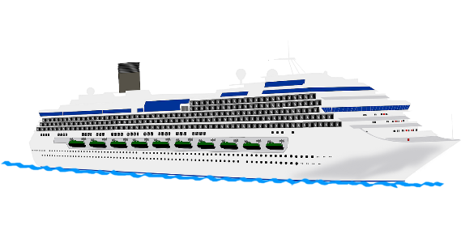
Activité 1
Qu’en dis-tu?
Un paquebot est un objet lourd.

Slide 9
Activité 1
Qu’en dis-tu?
Un paquebot flotte.

Slide 10
Activité 1
Qu’en dis-tu?
Un paquebot est un objet lourd qui flotte.

Slide 11
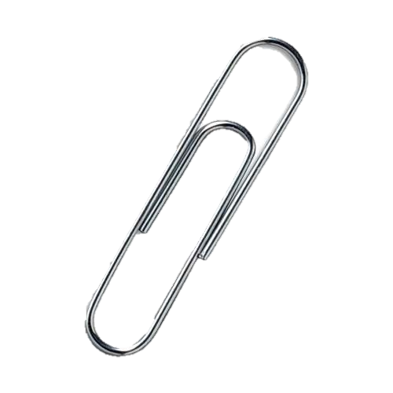
Activité 1
Qu’en dis-tu?
Un trombone est un objet
léger qui coule.

Slide 12
Activité 2

Slide 13
Activité 2 – Partie A
La flottabilité… jamais entendue parler!
Qu’est-ce qui arrive quand on dépose une boulette de pâte à modeler dans un contenant rempli d’eau?

Slide 14
Activité 2 – Partie B
La flottabilité… jamais entendue parler!
La pâte à modeler peut-elle flotter si je lui donne une forme qui ressemble à un bateau?

Slide 15
Activité 2 – Partie C
La flottabilité… jamais entendue parler!
Combien de billes peut contenir chacun des bols avant qu’il coule?
Petit
Moyen
Grand
Quelle grandeur de bol façonné avec la même boulette de pâte à modeler fait le meilleur bateau pour supporter des billes?

Slide 16
Activité 3

Slide 17
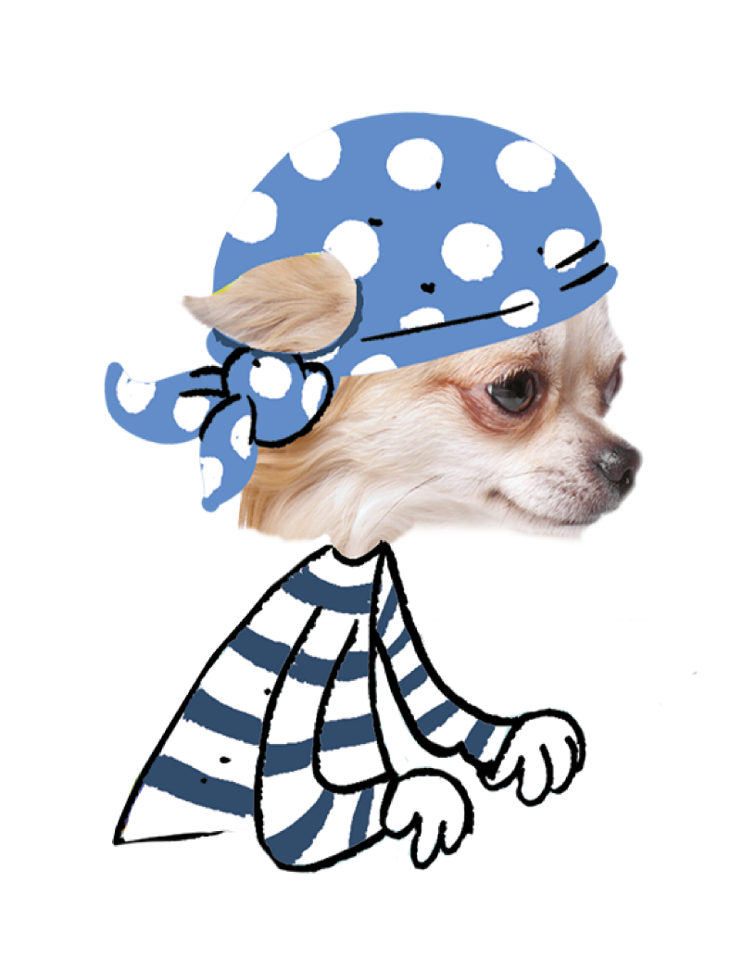
Activité 3
Jeux du Pirate
Voyons voir si tu ferais un bon pirate en répondant aux énoncés suivants…
Pour être de bons pirates, les marins devaient savoir comment répartir les trésors dans leur bateau pour éviter que le bateau chavire!

Slide 18
Activité 3
Jeux du Pirate
ou
L’endroit où je place la marchandise dans le bateau n’a pas d’importance. Le plus important est de mettre beaucoup de marchandise.
Je peux mettre la marchandise au centre ou au bord du bateau, ça ne change rien.

Slide 19
Activité 3
Jeux du Pirate
ou
Toutes les marchandises dans tous les bateaux pirates ont la même masse.
Je devrais toujours mettre une marchandise lourde sur le bord du bateau en commençant.

Slide 20
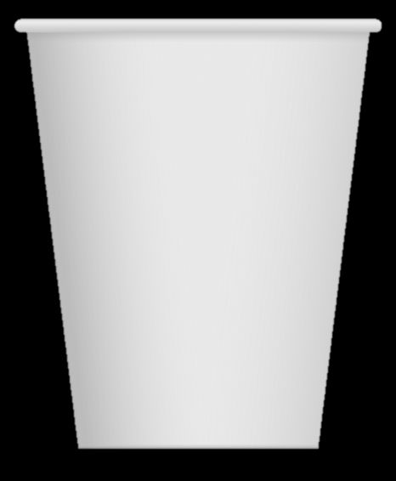
Activité 3 – Partie A
Jeux du Pirate
Combien y avait-il de butins sur ta planche lorsqu’elle a basculé?

Slide 21
Activité 3 – Partie A
Jeux du Pirate
Où étaient placés les butins avant que ta planche ne bascule?

Slide 22
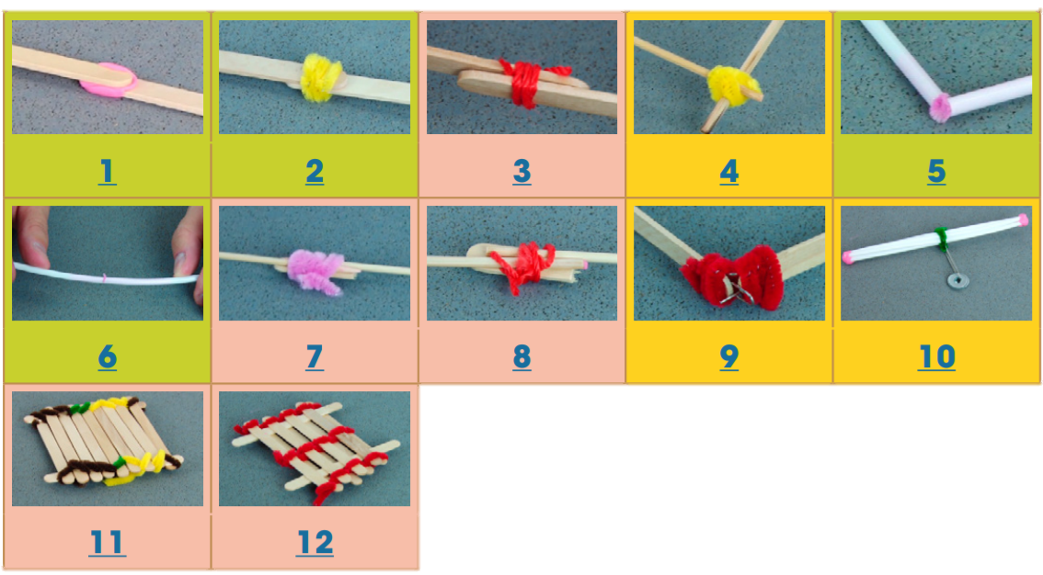
Activité complémentaire
Techniques d’assemblage
Cliquez sur la capsule de votre choix pour l’ouvrir!
1
2
3
4
5
6
7
8
9
10
11
12

Slide 23
En route vers le défi

Slide 24
Mise en situation
Larguons les amarres!
Fabriquer un prototype flottant qui permettra de supporter la plus grande quantité possible de billes de taille standard.

Slide 25
Mise en situation
Larguons les amarres!
La base de l’embarcation doit être fabriquée à partir …
d’une feuille d’aluminium
(de 30 cm x 30 cm)

Slide 26
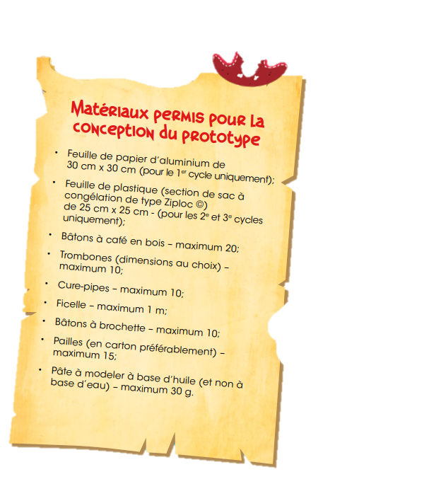
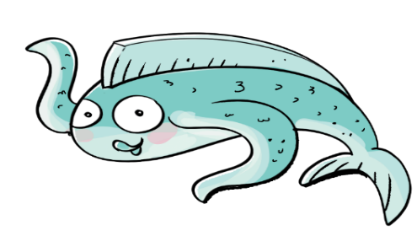
Mise en situation
Larguons les amarres!
Résumé* des règlements - Conception
2.1.
L’équipe peut utiliser uniquement les matériaux identifiés dans l’encadré ci-contre.
2.2.
Le prototype doit avoir une longueur maximale de 30 cm et une largeur maximale de 15 cm.
2.4.
L’aire de jeu est un bac transparent. Il doit y avoir 10 cm d’eau dans le bac. Aucune partie du prototype ne soit s’appuyer sur le bac.
*ATTENTION, cette présentation mentionne uniquement quelques-uns des règlements. Consultez le site web pour le document complet!

Slide 27
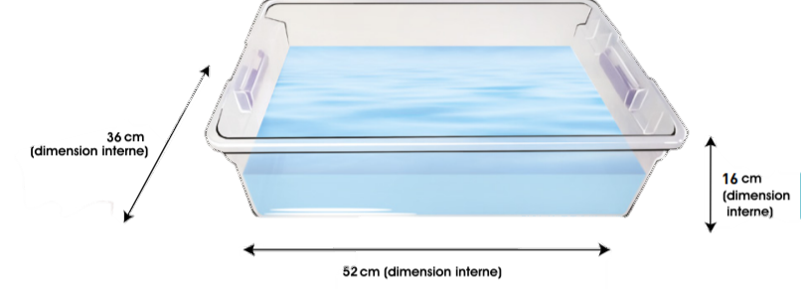
Mise en situation
Larguons les amarres!
Résumé* des règlements - Déroulement
3.4.
Lorsque c’est son tour, l’équipe vient déposer elle-même son prototype dans le bac.
3.5.
Une fois le prototype à l’eau, l’équipe doit y déposer les billes l’une après l’autre.
*ATTENTION, cette présentation mentionne uniquement quelques-uns des règlements. Consultez le site web pour le document complet!

Slide 28
Mise en situation
Larguons les amarres!
Résumé* des règlements - Déroulement
3.7.
L’équipe ne peut toucher à l’objet de départ ou aux billes déjà dans le prototype.
3.8.
Le tour de l’équipe prend fin dès que…
De l’eau s’infiltre dans le prototype et le fait couler;
Un élément (l’objet de départ ou une bille) déposé dans le prototype en sort;
Le prototype touche le fond du bac.
*ATTENTION, cette présentation mentionne uniquement quelques-uns des règlements. Consultez le site web pour le document complet!

Slide 29
Mise en situation
Larguons les amarres!
Pointage
À la fin du tour de l’équipe, le pointage est calculé à partir du nombre de billes contenues dans le prototype.
Pour chacun des cycles, l’équipe gagnante sera celle qui aura accumulé le plus de points.

Slide 30
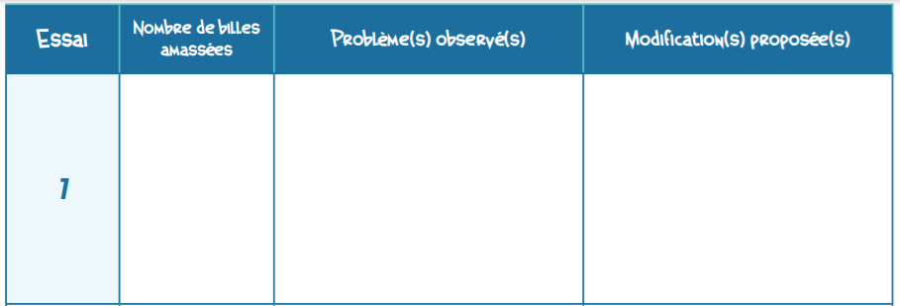
Les essais
Capitaine sur le pont!
Que pourrais-tu faire pour régler le problème? Quelles modifications pourraient être effectuées?
Qu’est-ce qui n’a pas bien fonctionné? Quels problèmes as-tu rencontrés?

Slide 31
La compétition
À nous l’aventure et ses trésors, moussaillon!
Inscris ton pointage dans ton cahier!
Si le bonus écoresponsable est utilisé, il suffit de l’additionner au pointage final.

Slide 32
Retour sur ta démarche
Retour au port
Quelle a été ta meilleure idée lors de la planification ou de la réalisation de ton embarcation?
Quelle modification ou quel ajustement aimerais-tu apporter pour rendre ton embarcation plus efficace?

Slide 33
BON DÉFI !

